Slide 1
БУДУЩЕЕ ТЕЛЕКОМА:
СТАВКА НА КРЕАТИВ
Дмитрий Гоков
Генеральный директор AT Consulting Восток

Slide 2
Будущее телекома: ставка на креатив
Главная проблема современного телекома
Дело «труба»?

Slide 3
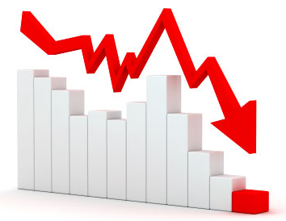
Будущее телекома: ставка на креатив
Состояние отрасли
Конкуренция обостряется
Цены падают
Рынок
не растет

Slide 4
Будущее телекома: ставка на креатив
Сокращение издержек? Этого мало…
БЫЛО
СТАЛО

Slide 5
Будущее телекома: ставка на креатив
Как выйти за рамки традиционной модели?
Креативные решения
Новые идеи
Новые услуги
Новые продукты
Новые ниши

Slide 6
Будущее телекома: ставка на креатив
Виртуальные операторы (MVNO) для каждого сегмента
Любители спорта
Молодые мамы
Пенсионеры
Автомобилисты
Предприниматели

Slide 7
Будущее телекома: ставка на креатив
Глубокая сегментация абонентской базы
Таргетированная реклама

Slide 8
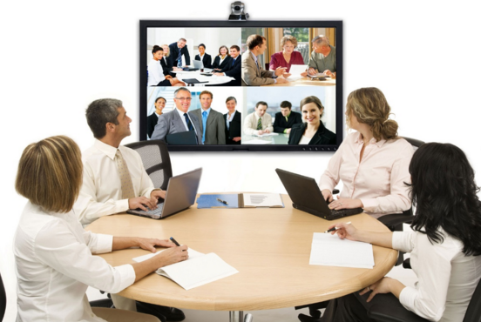
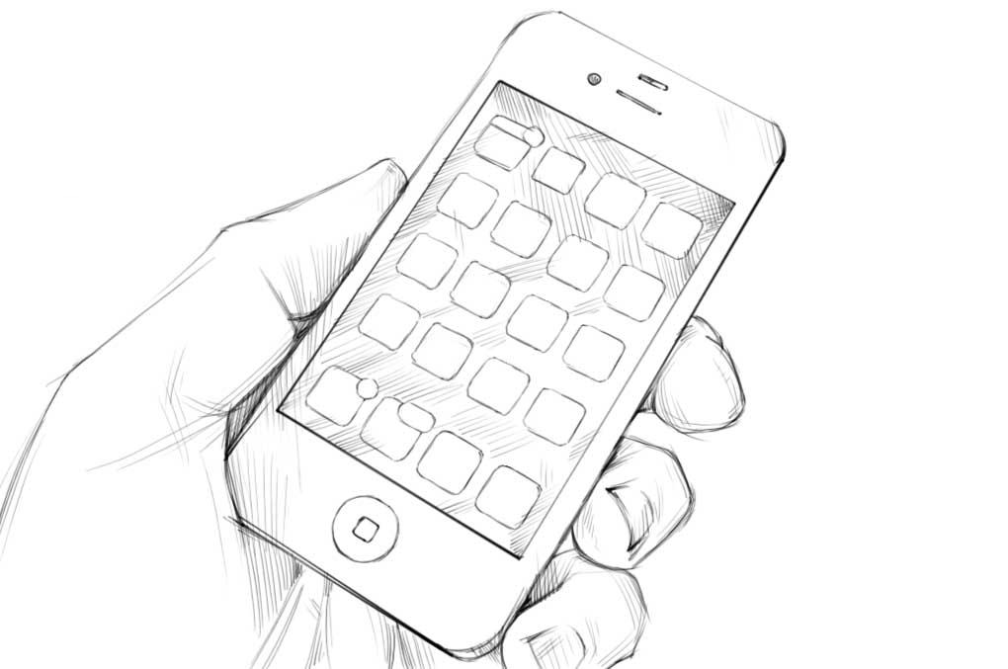
Будущее телекома: ставка на креатив
Корпоративная интеграция
и кастомизация

Slide 9
Будущее телекома: ставка на креатив
Индустриальные телекоммуникации
Сеть для людей
Сеть для вещей

Slide 10
Будущее телекома: ставка на креатив
«Гипермаркет» для тысяч контент-провайдеров

Slide 11
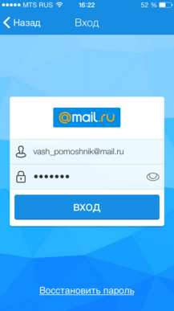
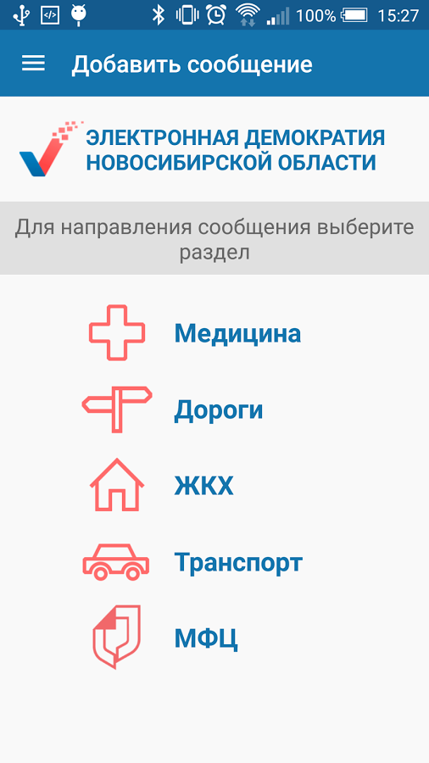
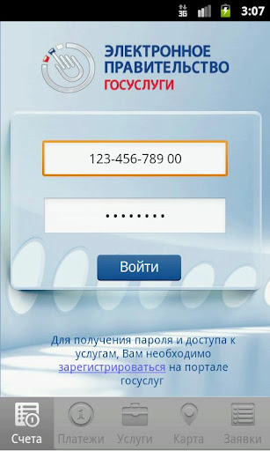
Будущее телекома: ставка на креатив
Идентификация пользователей
+7-999-000-00-00

Slide 12
Будущее телекома: ставка на креатив
Перестроить предложение = перестроить бизнес-модель
Новые бизнес-процессы
Новая мотивация
Ставка на креатив
VOICE
MVNO
TARGET
AD
SMS
CONTENT
ID
DATA
IoT
BUSINESS IT
INTEGRATION

Slide 13
СПАСИБО ЗА ВНИМАНИЕ

